Slide 1
ОПИСАНИЕ ЭЛЕМЕНТОВ МЕСТНОСТИ

Slide 2
Подробную характеристику всех элементов местности, имеющихся на территории картографируемого района выполняют, используя топографическую карту.
По своему происхождению все объекты (или элементы) местности могут быть разделены на физико-географические или природные (гидрография, рельеф, растительность, грунты) и социально-экономические (населенные пункты, пути сообщения, ‚средства связи; объекты промышленности, сельского хозяйства, культуры, политико - административные).

Slide 3
Описывать же элементы местности картографируемого района следует последовательно в определенном порядке, а именно:
— элементы гидрографии,
— населенные пункты,
— дорожная сеть,
—рельеф,
— растительность и грунты,
— границы.

Slide 4
Элементы гидрографии.
Из элементов гидрографии следует назвать моря, реки и их притоки, каналы и канавы, озера и пруды, водохранилища, ключи, родники, колодцы и т‚ д.
Характеристику речной сети нужно начинать с главной, самой крупной реки района, как правило, имеющей наибольшую ширину Если все реки района имеют одинаковую ширину, тогда за главную следует принять реку, имеющую наибольшую протяженность. Затем описываются притоки главной реки иостальные реки района.

Slide 5
Для всех рек необходимо указать: направление течения, судоходность, ширину, глубину, характер берегов (пологие, обрывистые, скалистые и т. д.), притоки, пороги и водопады, переправы (броды, перевозы, паромы, мосты) и гидротехнические сооружения на них (плотины, шлюзы, пристани, волноломы, маяки и т. д.).
Все сведения о реках района снимаются с исходной топографической карты, а для лучшего ее чтения необходимо воспользоваться условными знаками.

Slide 6
Озера и искусственные водоемы (пруды, водохранилища и др.) характеризуются по размеру, характеру береговой линии (постоянная, пересыхающая, пропадающая), характеру воды (пресная, соленая, горько-соленая).
Для каналов, канав и водопроводов указывается их состояние (действующие, строящиеся, сухие, наземные или подземные и т. д.), их назначение (транспортные, мелиоративные), их ширину.

Slide 7
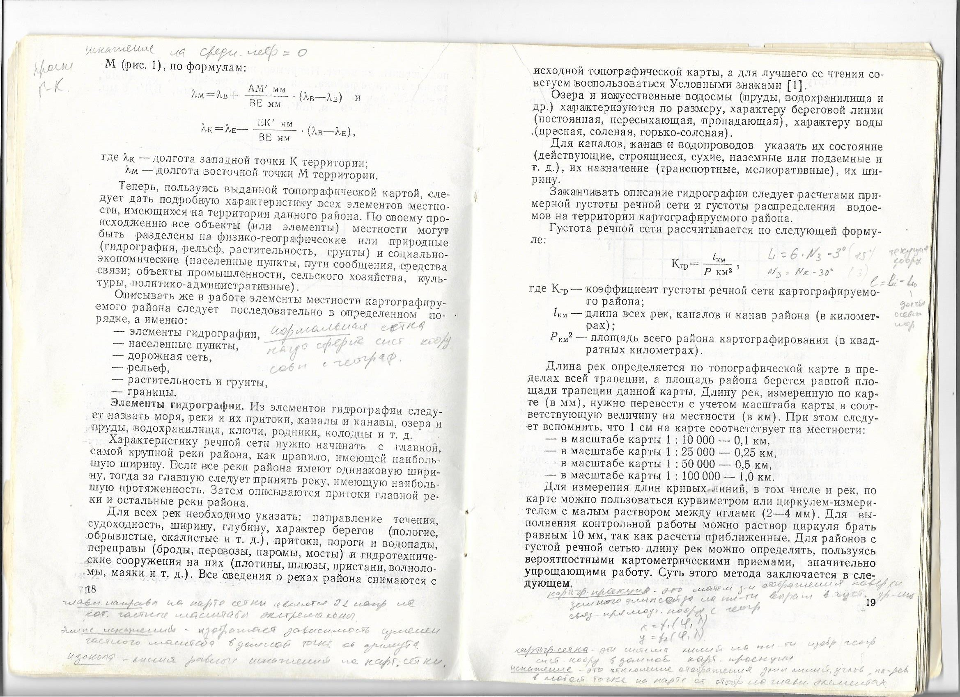
Заканчивать описание гидрографии следует расчетами примерной густоты речной сети и густоты распределения водоемов на территории картографируемого района.
Густота речной сети рассчитывается по следующей формуле:
Кгр - коэффициент густоты речной сети картографируемого района;
Lкм - длина всех рек, каналов и канав района (в (километрах);
Ркм² - площадь всего района картографирования (в квадратных километрах).

Slide 8
Длина рек определяется по топографической карте в пределах всей трапеции, а площадь района берется равной площади трапеции данной карты. Длину рек, измеренную по карте (в мм), нужно перевести с учетом масштаба карты в соответствующую величину на местности (в км).
При этом следует вспомнить, что 1 см на карте соответствует на местности:
— в масштабе карты 1 : 10 000 —— 0,1 км,
— в масштабе карты 1 : 25 000 —— 0,25 км,
_ в масштабе карты 1 : 50 000 _ 0,5 км,
— в масштабе карты 1 : 100000 — 1,0 км.

Slide 9
Для измерения длин кривых-линий, в том числе и рек, по карте можно пользоваться курвиметром или циркулем-измерителем с малым раствором между иглами (2-4 мм).
Для выполнения практической работы можно раствор циркуля брать равным 10 мм, так как расчеты приближенные. Для районов с густой речной сетью длину рек можно определять, пользуясь вероятностными картометрическими приемами, значительно упрощающими работу.

Slide 10
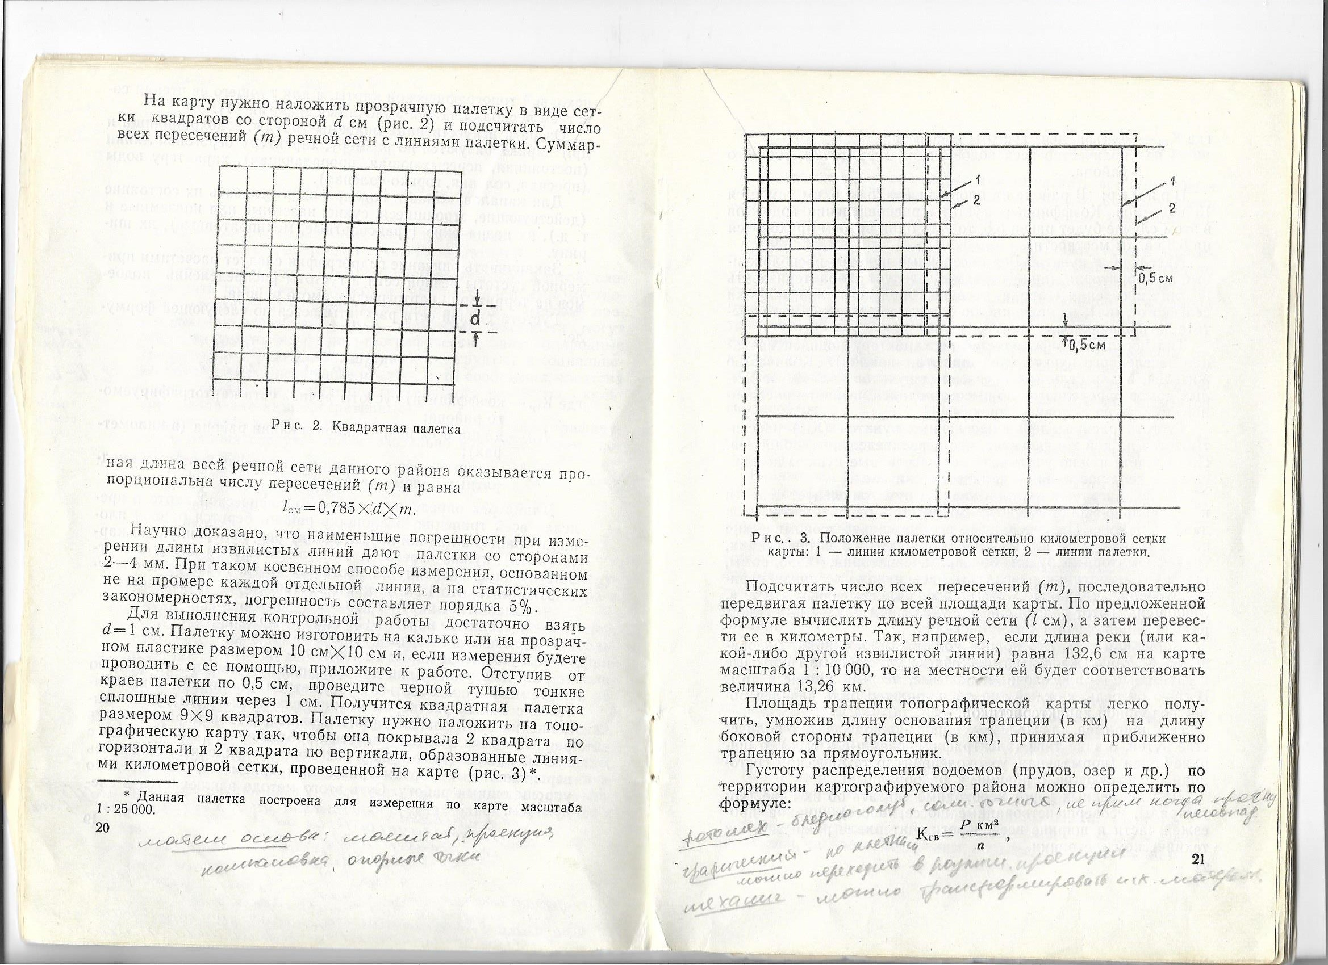
Суть этого метода заключается в следующем.
На карту нужно наложить прозрачную палетку в виде сетки квадратов со стороной d см (см. рис.1) и подсчитать число всех пересечений (т) речной сети с линиями палетки.
Рисунок 1 – квадратная палетка

Slide 11
Суммарная длина всей речной сети данного района оказывается пропорциональна числу пересечений (т) и равна
Научно доказано, что наименьшие погрешности при измерении длины извилистых линий дают палетки со сторонами 2—4 мм. При таком косвенном способе измерения, основанном не на промере каждой отдельной линии, а на статистических закономерностях, погрешность составляет порядка 5%.

Slide 12
Для выполнения работы достаточно взять d=1 см. Палетку можно изготовить на кальке или на прозрачном пластике размером 10 см на 10 см и, приложите к работе. Отступив от краев палетки по 0,5 см, проведите черной тушью тонкие сплошные линии через 1 см. Получится квадратная палетка размером 9 на 9 квадратов.
Палетку нужно наложить на топографическую карту так, чтобы она покрывала 2 квадрата горизонтали и 2 квадрата по вертикали, образованные линиями километровой сетки, проведенной на карте (см. рис.3)

Slide 14
Подсчитать число всех пересечений (т), последовательно передвигая палетку по всей площади карты. По предложенной формуле вычислить длину речной сети (l см), а затем перевести ее в километры.
Так, например, если длина реки (или какой-либо другой извилистой линии) равна 132,6 см на карте масштаба 1 : 10 000, то на местности ей будет соответствовать величина 13,26 км.

Slide 15
Площадь трапеции топографической карты легко получить, умножив длину основания трапеции (в км) на длину боковой стороны трапеции (в км), принимая приближенно трапецию за прямоугольник.
Густоту распределения водоемов (прудов, озер и др) по территории картографируемого района можно определить по формуле:
Где Кгв – коэффициент густоты водоемов;
N – количество всех водоемов на территории данного района

Slide 16
Населенные пункты.
Все населенные пункты, расположенные сети на территории картографируемого района, следует характеризовать по типу поселения (города, поселки городского типа, поселки сельского типа), их величине по количеству жителей и их густоте распределения.
Тип поселения определяется по характеру подписи названия населенного пункта (вид шрифта, наклон). Количество жителей, а для сельских населенных пунктов количество жилых домов определяется по высоте подписи названия населенного пункта по Условным знакам

Slide 17
Густота распределения населенных пунктов (Кгн) рассчитывается по той же формуле, что и распределение водоемов. При расчете нужно учитывать все населенные пункты независимо от типа поселения и количества жителей. После характеристики населенных пунктов следует перейти к социально - экономическим объектам, расположенным в данном районе. Перечисляются все социально – экономические объекты: школы, заводы, фабрики, шахты, электростанции, трансформаторные будки, больницы, санатории, аэродромы, стадионы, памятники, развалины, пасеки, дома лесников, церкви, часовни, кладбище, нефтепроводы, газопроводы и т. Д.
Заканчивать этот раздел следует указанием наличия в данном районе линий связи и электропередач.

Slide 18
Дорожная сеть.
Все дороги должны быть охарактеризованы по их типу (железные, шоссейные, улучшенные грунтовые и грунтовые — проселочные, полевые, лесные, зимние и др.). В свою очередь, каждый тип дорог должен быть наделен более подробной характеристикой.
Так, например, для железных дорог нужно сказать о количестве путей, о виде тяги (электрифицированные и т. д.), о ширине колеи (нормальная, узкоколейная), о техническом состоянии (действующие, строящиеся, разобранные).

Slide 19
Для шоссейных дорог необходимо сказать об их виде (автострады, усовершенствованные шоссе, шоссе), ширине проезжей части и ширине всей дороги. Материале покрытия, их техническом состоянии.
Для улучшенных грунтовых дорог нужно указать их ширину , техническое состояние.
Кроме того, для всех дорог нужно назван все имеющиеся на них сооружения (выемки, насыпи, станции, вокзалы, депо, семафоры и светофоры, километровые столбы, указатели дорог, туннели, обсадка деревьями и т. д.).

Slide 20
Заканчивать этот раздел нужно расчетами густоты дорожной сети (Кгд) картографируемого района, выполненными по той же формуле, которую использовали выше при расчете густоты речной сети. При расчете длины дорожной сети района нужно учитывать все виды дорог независимо от их типа и технического состояния. В связи с те, что дорожная сеть в некоторых районах более сильно развита, чем речная сеть, необходимо воспользоваться вероятностным картометрическим способом измерения, рассмотренным при описании элементов гидрографии.

Slide 21
Рельеф.
Сначала следует определить общий характер рельефа картографируемого района (равнинный, холмистый или горный).
Равнинным называют рельеф участков суши с малыми (до 50 м) колебаниями относительных высот, холмистым – рельеф с относительными высотами от 50 м до 200 м, горным – рельеф с относительными высотами от 200 м и более.
На топографической карте найти и указать в работе отметки максимальной и минимальной высот для данной местности. Разность этих отметок даст значение относительной высоты, по которому необходимо сделать выводы о характере рельефа картографируемого района.

Slide 22
Бывают ситуации когда рельеф района неоднороден. В таком случае, характеризовать рельеф необходимо не в общем, а по частям. Для каждой части отыскивается своя максимальная и минимальная высота, а затем и относительная высота, по которой судят о рельефе картографируемого района. После описания характера рельефа следует по карте перечислить основные формы (горы, горные хребты, холмы, долины, балки, овраги) и элементы рельефа ( вершины, водоразделы, склоны, гребни, бровки, тальвеги, седловины, обрывы, оползни, осыпи, скалы, каменистые россыпи), имеющиеся на данной местности.

Slide 23
Также нужно сказать о преобладающих для картографируемой территории углах наклона. Их можно определить с учетом сечения рельефа по масштабу заложений, имеющемуся на топографической карте.

Slide 24
Растительность и грунты.
Прежде по карте нужно перечислить все виды растительности и угодий, имеющиеся в данном районе (леса, лесные и кустарниковые полосы, кустарники, сенокосы, пашни, сады, виноградники, технические культуры и др.), а затем уже подробно охарактеризовывать каждый вид растительности или угодья.
Так, например, леса могут быть: лиственные, хвойные, смешанные; зрелые и карликовые; редкие, вырубленные, горелые, буреломы, поросль, лесные питомники.

Slide 25
Прежде по карте нужно перечислить все виды растительности и угодий, имеющиеся в данном районе (леса, лесные и кустарниковые полосы, кустарники, сенокосы, пашни, сады, виноградники, технические культуры и др.), а затем уже подробно охарактеризовывать каждый вид растительности или угодья.
Так, например, леса могут быть: лиственные, хвойные, смешанные; зрелые и карликовые; редкие, вырубленные, горелые, буреломы, поросль, лесные питомники.

Slide 26
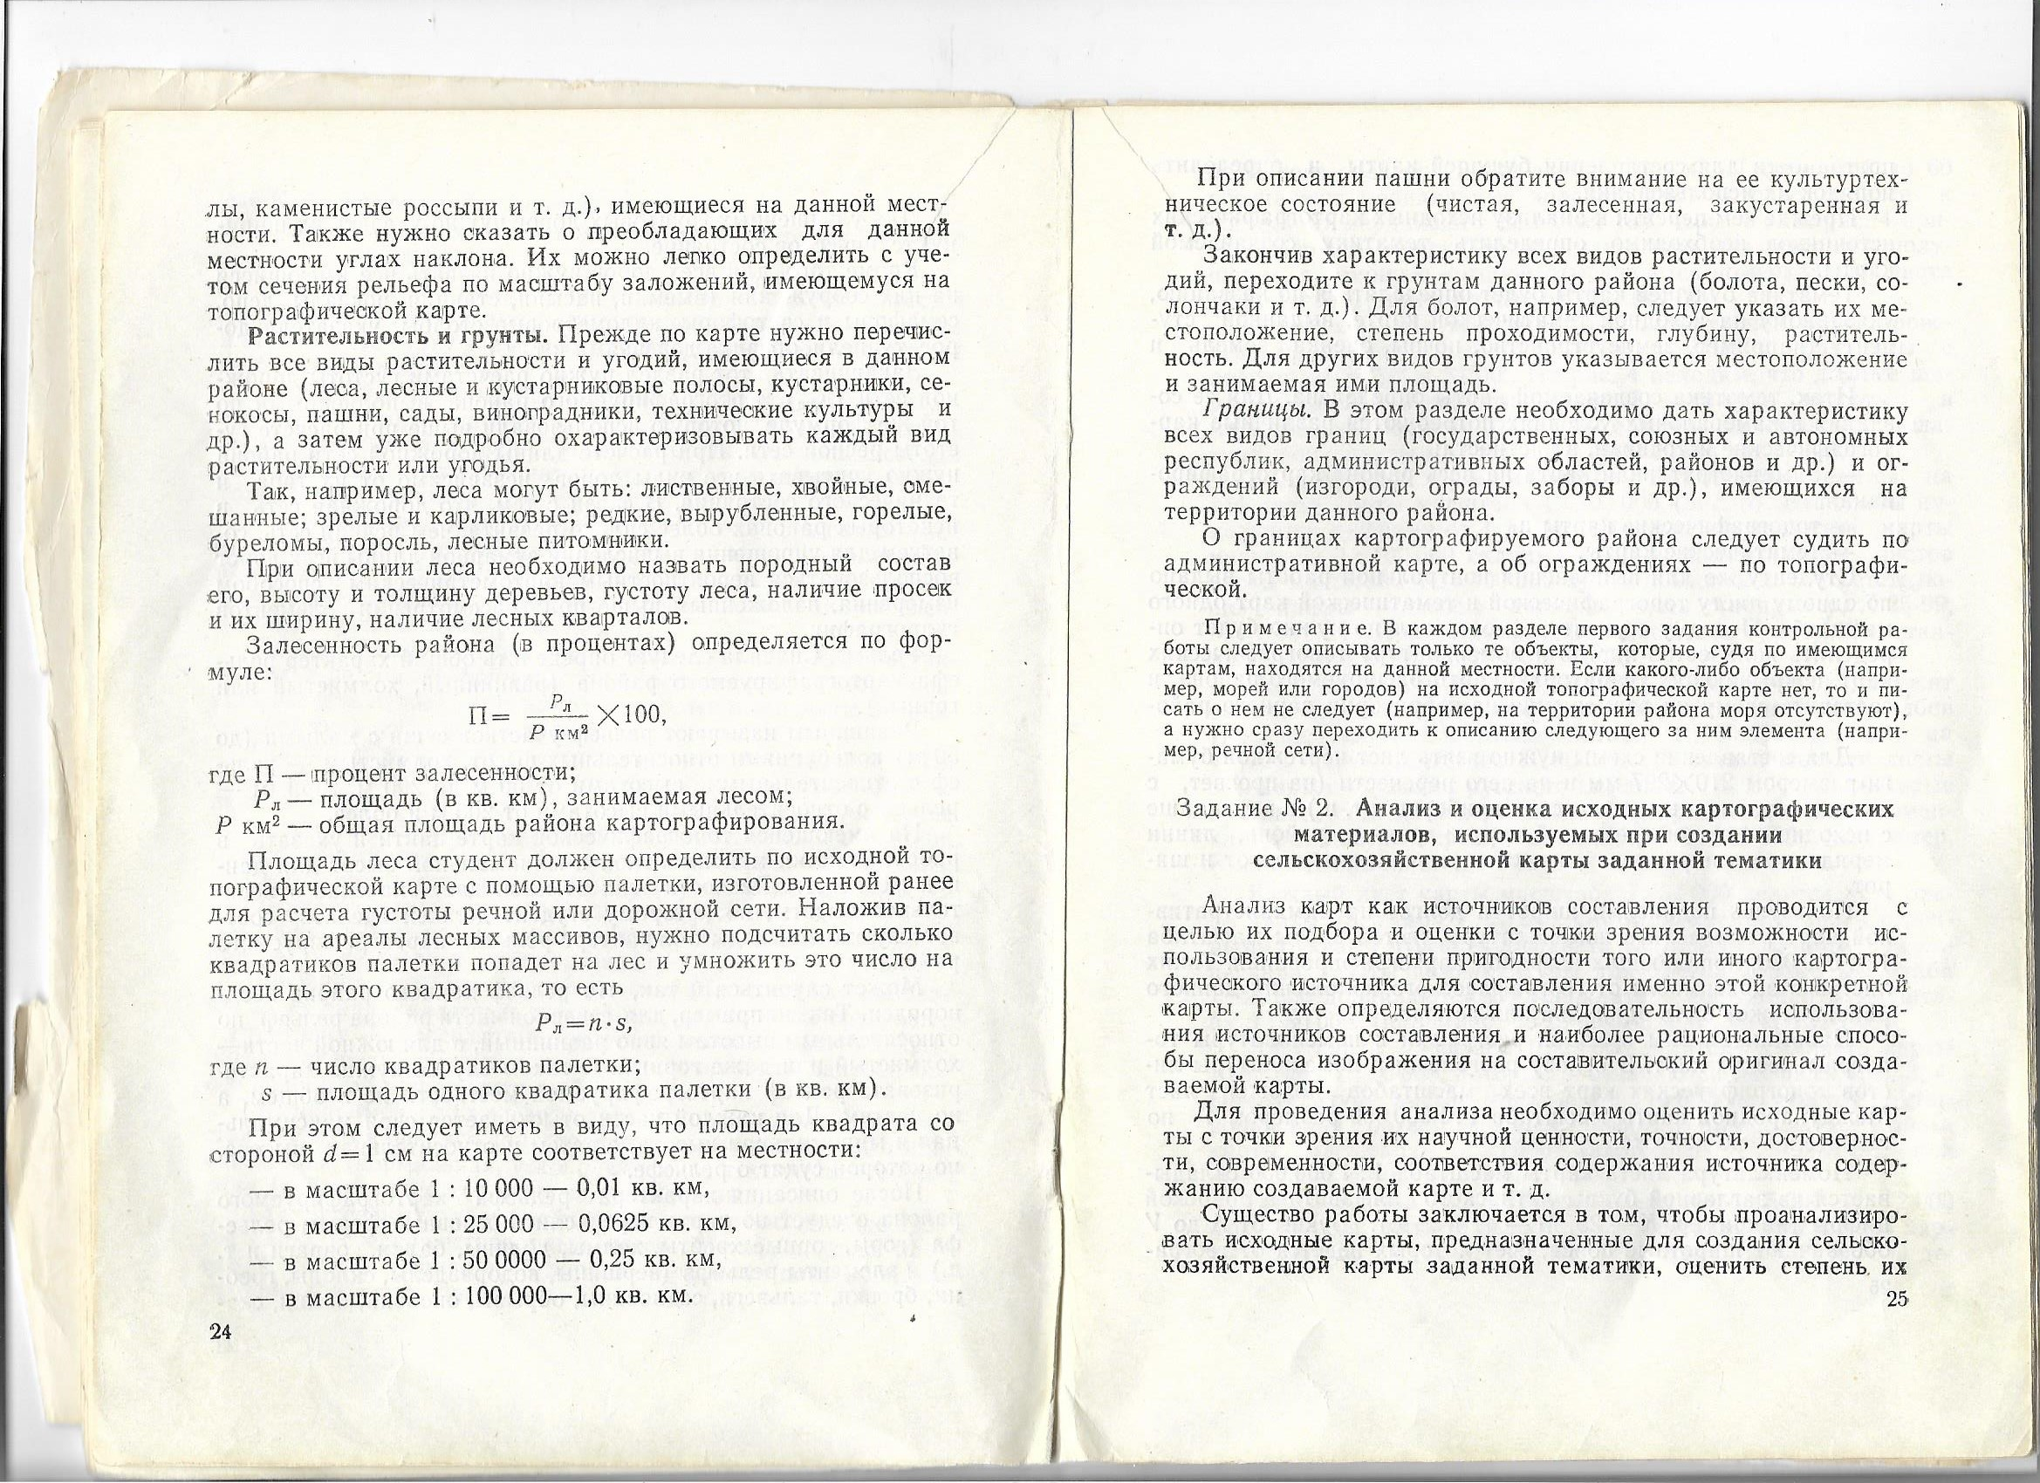
При описании леса необходимо назвать породный состав его, высоту и толщину деревьев, густоту леса, наличие просек и их ширину, наличие лесных кварталов.
Залесенность района (в процентах) определяется по формуле:
где П —процент залесенности;
Рл —площадь (в кв. км), занимаемая лесом;
Р км2 — общая площадь района картографирования.
.

Slide 27
Площадь леса определяется по топографической карте с помощью палетки, изготовленной ранее для расчета густоты речной или дорожной сети.
Наложив палетку на ареалы лесных массивов, нужно подсчитать сколько квадратиков палетки попадет на лес и умножить это число на площадь этого квадратика, то есть:
где п — число квадратиков палетки;
а — площадь одного квадратика палетки (в кв, км).

Slide 28
При этом следует иметь в виду, что площадь квадрата со стороной d = 1 см на карте соответствует на местности:
- в масштабе 1 : 10 000 — 0,01 кв. км,
- в масштабе 1 :25 000 — 0,0625 кв. км,
- в масштабе 1 : 50 0000 — 0,25 кв. км,
- в масштабе 1 : 100 ООО—1,0 кв. км.
При описании пашни необходимо обратить внимание на ее культуртехническое состояние (чистая, залесенная, закустаренная и т. д.).

Slide 29
Заканчивая характеристику всех видов растительности и угодий, переходят к грунтам картографируемого района(болота, пески, солончаки)
Для болот следует указать их местоположение, степень проходимости, глубину, растительность. Для других видов грунтов указывается местоположение и занимаемая ими площадь.

